Slide 1
Пришкольный участок МБОУ ГСШ № 3 р.п. Городище Автор: Бервинова Татьяна

Slide 2
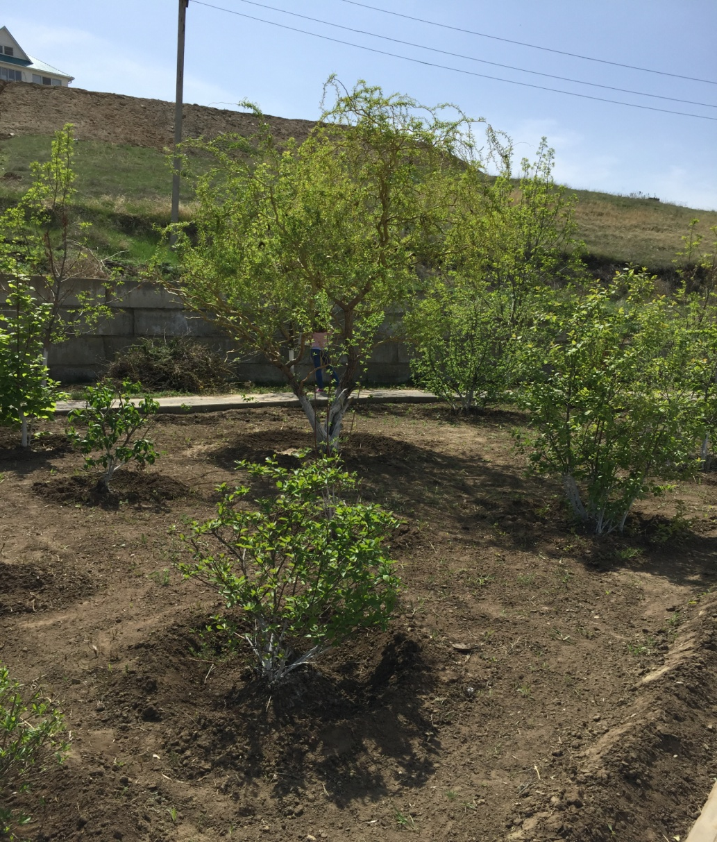
За чистотой пришкольного участка постоянно следят ученики на уроках технологии и субботниках

Slide 3
У НАС ВСЕГДА ВСЁ КРАСИВО И ОРИГИНАЛЬНО ОФОРМЛЕНО

Slide 4
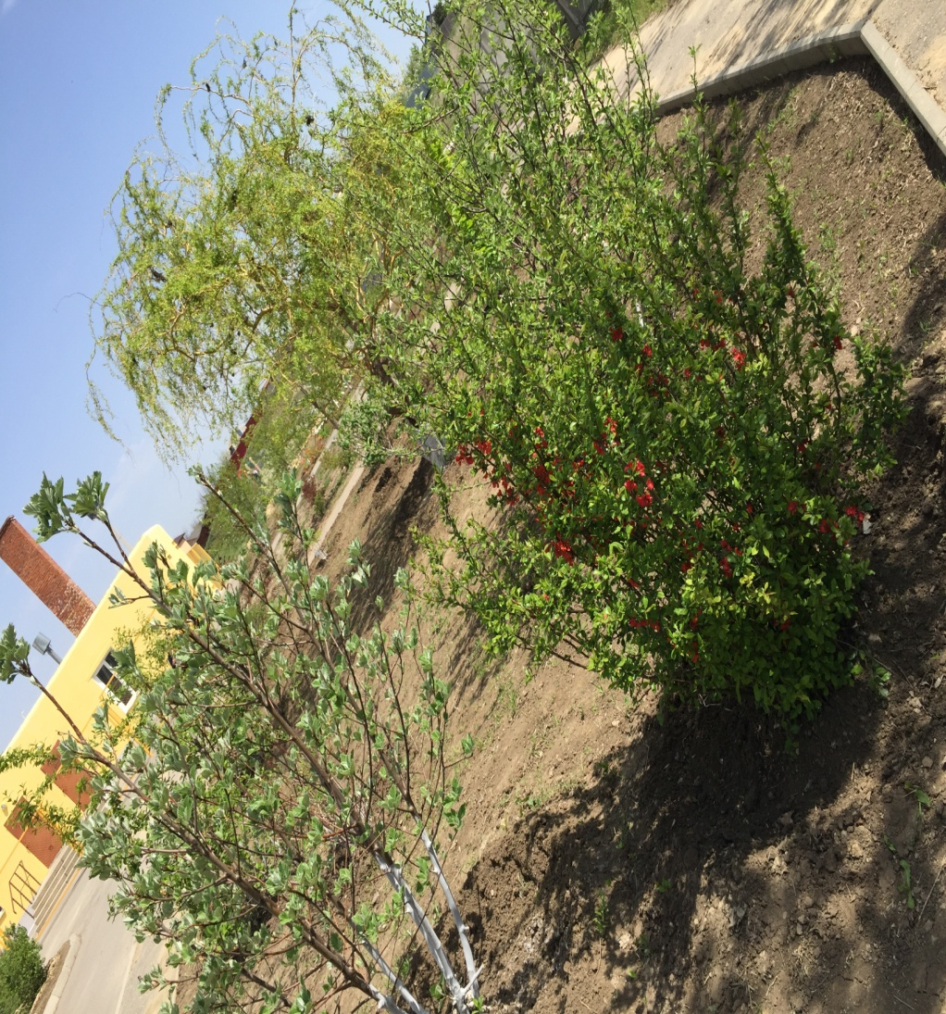
Каждый год высаживаем всё больше новых деревьев и цветов

Slide 5
Обучающиеся, педагоги и родители с удовольствием принимают участие в субботнике
Нам нравится видеть наш участок красивым и ухоженным!

